Slide 1
SQL Temelleri
Bilgisayar Mühendisleri Odası
SQL Başlangıç Seviye Eğitimi
Hüseyin AKKAYA, Nisan 2013

Slide 2
Neler Öğreneceğiz?
Eğitim sorasında, aşağıdaki konularda bilgi ve beceri sahibi olacağız:
Veritabanı yapılarını tanımlayacağız.
SELECT ile satır ve sütunlardan veri çekebileceğiz.
İstediğimiz ve istenilen sırada verilerle raporlar çekebileceğiz.
SQL fonksiyonları ile varolan verilerden yeni veriler türeteceğiz.
DML (Data Manipulation Language) komutları ile verileri güncelleyebileceğiz.

Slide 3
İlişkisel Veritabanı
İlişkisel veritabanı, birbirleriyle ilişkili iki boyutlu tablolar kümesidir.
Veritabanı
Sunucusu
Tablo ismi: EMPLOYEES
Tablo ismi: DEPARTMENTS
…
…

Slide 4
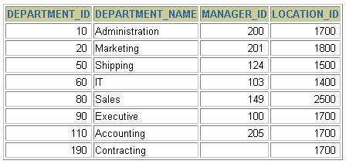
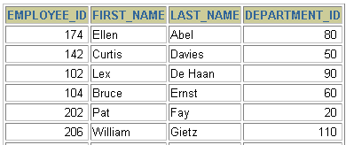
Tablolar Arası İlişki
Tablodaki her satır ‘benzersiz’ birincil anahtar (primary key - PK) ile ifade edilir.
Tablolar referans anahtarlar (foreign key - FK) kullanılarak birbirleri ile bağlanılabilir.
Tablo ismi: DEPARTMENTS
Tablo ismi: EMPLOYEES
…
Primary key
Foreign key
Primary key

Slide 5
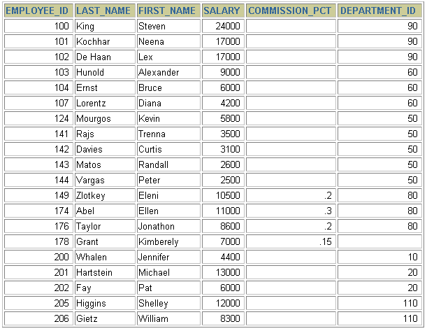
İlişkisel Veritabanı Terminolojisi
3
4
2
5
6
1
Notes:
İlişkisel Veritabanı’nda Kullanılan Terminolojiler
İlişkisel veritabanı bir veya birden fazla tablo içerebilir. Tablo gerçek hayata dair gerekli her türlü veriyi tutabilir (örn. Çalışanlar, faturalar, müşteriler veya aboneler). Slayt EMPLOYEES tablosu için hazırlanmıştır.
1. Tek satır bir çalışan için girilmiş tüm verileri kapsıyor. Tablo üzerindeki her satır, birincil anahtarla belirtilmelidir. Böylelikle aynı satırların oluşması engellenir.
2. Kolon veya özellik toplam çalışan sayısını içerir. or attribute containing the employee number. Örnekte employee_id kolonu birincil anahtar olarak belirlendi. Birincil anahtarın her zaman bir değeri olmalı ve bu değer eşsiz olmalıdır.
3. Kolon veya özellik çalışanların maaşını içerir. Anahtar özelliği olmadığı için eşsiz verlerden oluşmak zorunda değildir.

Slide 6
İlişkisel Veritabanı Özellikleri
İlişkisel Veritabanı:
SQL (Structured Query Language) kullanılarak ulaşılabilir ve üzerinde değişiklik yapılabilir.
İlişkili tabloları içerir.
Operatör kümeleri kullanır.

Slide 7
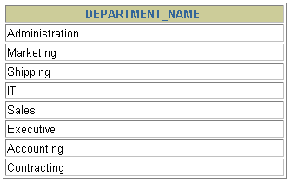
SQL ile Veritabanı (RDBMS) Bağlantısı
SQL cümlesi girilir.
SQL cümlesi veritabanı sunucusuna yollanır.
SELECT department_name
FROM departments;
sunucu

Slide 8
SQL Yapıları
SELECT
INSERT
UPDATE
DELETE
MERGE
CREATE
ALTER
DROP
RENAME
TRUNCATE
COMMENT
GRANT
REVOKE
COMMIT
ROLLBACK
SAVEPOINT
Data manipulation language (DML)
Data definition language (DDL)
Data control language (DCL)
Transaction control

Slide 9
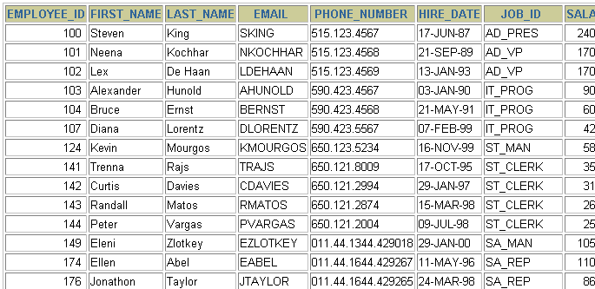
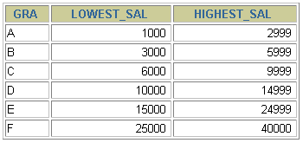
Eğitimde Kullanılacak Tablolar
EMPLOYEES
DEPARTMENTS
JOB_GRADES

Slide 10
Birinci Bölüm
SQL SELECT Yapısı ile Veri Çekmek

Slide 11
SQL SELECT Yapısı Neler Yapabilir?
Projection
Selection
Tablo 1
Tablo 1
Join
Tablo 1
Tablo 2
Notes:
SQL SELECT Yapısı
SELECT yapısı ile veritabanı üzerinden bilgi alınır. SELECT yapısı ile:
Projection: Sorgu ile gelen tablo üzerindeki kolonlardır. Bir kolon seçilebileceği gibi birden fazla da seçilebilir.
Selection: Sorgu ile gelen tablo üzerindeki satırlardır. Farklı kriterler ile satırlar üzerinde sorgu yapılabilir.
Joining: Farklı tablolarda yer alan verilerin, oluşturulan bir bağlantı ile birbirine bağlanmasıdır. SQL Join yapılarında bu konu detaylandırılacaktır.

Slide 12
Temel SELECT Yapısı
SELECT *|{[DISTINCT] column|expression [alias],...}
FROM table;
SELECT görüntülenmek istenilen kolonları ifade eder.
FROM ise bu kolonları içeren tabloyu ifade eder.

Slide 13
Tüm Kolonların Seçilmesi
SELECT *
FROM departments;

Slide 14
İstenilen Kolonların Seçilmesi
SELECT department_id, location_id
FROM departments;

Slide 15
Aritmetik Operatörler
Aritmetik operatörler kullanılarak yeni veriler çekilebilir.
Operatör | Tanım
+ | Toplama
- | Çıkarma
* | Çarpma
/ | Bölme
Notes:
Not: DATE ve TIMESTAMP veri tiplerinde sadece toplama ve çıkarma operatörleri kullanılır.

Slide 16
Aritmetik Operatör Kullanımı
SELECT last_name, salary, salary + 300
FROM employees;
…
Notes:
Not: Salary+300 yeni bir kolon değil sadece gösterim için o şekildedir.

Slide 17
Aritmetik Operatör Kullanımı (Devam)
SELECT last_name, salary, 12*salary+100
FROM employees;
1
…
SELECT last_name, salary, 12*(salary+100)
FROM employees;
2
…
Notes:
Not: Burada parantez kullanımının önemi anlatılabilir. İlk durum için (12*salary) + 100 olduğu söylenir.

Slide 18
Null Değer
Null bilinmeyen bir değerdir.
Null, sıfır ya da boşluk ile aynı şey değildir.
SELECT last_name, job_id, salary, commission_pct
FROM employees;
…
…
Notes:
Not: Burada parantez kullanımının önemi anlatılabilir. İlk durum için (12*salary) + 100 olduğu söylenir.

Slide 19
Kolon Alias Tanımları
Kolon alias’ı:
Kolon başlığını yeniden isimlendirir.
Hesaplamaların olduğu kolonlarda faydalıdır.
Kolon isminin hemen ardından gelir ( Ayrıca kolon ismi ve alias arasında AS anahtar kelimesi de yer alabilir).
Eğer özel karakterlerler veya boşuk içeriyorsa çift tırnak («») kullanılır.
Notes:
Not: Default olarak alias isimleri büyük harfle set edilir. Küçük harfler de kullanabilmek için çift tırnak kullanılır.

Slide 20
Kolon Alias Kullanımı
SELECT last_name AS name, commission_pct comm
FROM employees;
…
SELECT last_name "Name" , salary*12 "Annual Salary"
FROM employees;
…

Slide 21
Birleştirme Operatörü
Birleştirme Operatörü:
Kolonları veya karakterleri diğer kolonlara bağlar
İki dik çizgi ile ifade edilir (||)
SELECT last_name||job_id AS "Employees"
FROM employees;
…

Slide 22
Karakter Stringleri Kullanımı
SELECT last_name ||' is a '||job_id
AS "Employee Details"
FROM employees;
…

Slide 23
Aynı Satırlar – DISTINCT Kullanımı
SELECT department_id
FROM employees;
1
…
SELECT DISTINCT department_id
FROM employees;
2
…
Notes:
Not: Distinct birden fazla kolon için de kullanılabilir. Birden fazla kolon için kullanıldığında diğer tüm kolonları etkiler.

Slide 24
İkinci Bölüm
Verilerin Kısıtlanması Ve Sınırlanması

Slide 25
Seçilen Satırları Sınırlandırma
WHERE ile dönen satırlar sınırlandırılır:
SELECT *|{[DISTINCT] column|expression [alias],...}
FROM table
[WHERE condition(s)];
Notes:
Not: Where ile kondisyona göre dönen satırlar sınırlandırılır.

Slide 26
WHERE Kullanımı
SELECT employee_id, last_name, job_id, department_id
FROM employees
WHERE department_id = 90 ;
Notes:
Not: Where ile kondisyona göre dönen satırlar sınırlandırılır.

Slide 27
WHERE Kullanımı (Devam)
Karakterler ve tarih değerleri tek tırnak içine alınır.
Karakterler büyük küçük harf duyarlı, tarihler ise format duyarlıdır.
Default tarih formatı DD-MON-RR şeklindedir..
SELECT last_name, job_id, department_id
FROM employees
WHERE last_name = 'Whalen' ;
Notes:
Not: Where ile kondisyona göre dönen satırlar sınırlandırılır.

Slide 28
Karşılaştırma Operatörleri
Operatör | Anlamı
= | ‘e eşit
> | ‘den büyük
>= | ‘den büyük veya eşit
< | ‘den küçük
<= | ‘den küçük veya eşit
<> | ‘e eşit değil
BETWEEN ...AND... | İki değer arasında
IN(set) | Listedeki verilerle eşeleşme
LIKE | Karakter benzerliği
IS NULL | Null değer
Notes:
Not: Where ile kondisyona göre dönen satırlar sınırlandırılır.

Slide 29
Karşılaştırma Operatörleri Kullanımı
SELECT last_name, salary
FROM employees
WHERE salary <= 3000 ;
Notes:
Not: Where ile kondisyona göre dönen satırlar sınırlandırılır.

Slide 30
BETWEEN Kullanımı
BETWEEN belli aralıktaki satırları gösterir:
SELECT last_name, salary
FROM employees
WHERE salary BETWEEN 2500 AND 3500 ;
Lower limit
Upper limit
Notes:
Not: Where ile kondisyona göre dönen satırlar sınırlandırılır.

Slide 31
IN Kullanımı
SELECT employee_id, last_name, salary, manager_id
FROM employees
WHERE manager_id IN (100, 101, 201) ;
Notes:
Not: Where ile kondisyona göre dönen satırlar sınırlandırılır.

Slide 32
LIKE Kullanımı
Benzer karakterleri içeren veriler çağrılabilir:
_ aranan karakterden önce kaç harf olduğunu, % ise karakter sonrası (belirsiz sayıda) harf olduğunu gösterir.
SELECT last_name
FROM employees
WHERE last_name LIKE '_o%' ;
Notes:
Not: Where ile kondisyona göre dönen satırlar sınırlandırılır.

Slide 33
NULL Kullanımı
IS NULL operatörü ile çekilen sorgu:
SELECT last_name, manager_id
FROM employees
WHERE manager_id IS NULL ;
Notes:
Not: Where ile kondisyona göre dönen satırlar sınırlandırılır.

Slide 34
Mantıksal Operatörler
Operatör | Anlamı
AND | Eğer her iki kondisyon doğru ise TRUE döndürür.
OR | İki kondisyondan herhangi biri doğru ise TRUE döndürür.
NOT | Eğer izleyen kondisyon yanlış ise TRUE döndürür.
Notes:
Not: Where ile kondisyona göre dönen satırlar sınırlandırılır.

Slide 35
AND Kullanımı
Her iki kondisyon da doğru olmalı:
SELECT employee_id, last_name, job_id, salary
FROM employees
WHERE salary >=10000
AND job_id LIKE '%MAN%' ;
Notes:
Not: Where ile kondisyona göre dönen satırlar sınırlandırılır.

Slide 36
OR Kullanımı
OR herhangi biri doğru olduğunda doğru:
SELECT employee_id, last_name, job_id, salary
FROM employees
WHERE salary >= 10000
OR job_id LIKE '%MAN%' ;
Notes:
Not: Where ile kondisyona göre dönen satırlar sınırlandırılır.

Slide 37
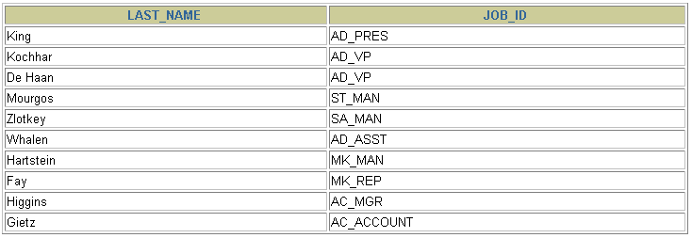
NOT Kullanımı
SELECT last_name, job_id
FROM employees
WHERE job_id
NOT IN ('IT_PROG', 'ST_CLERK', 'SA_REP') ;
Notes:
Not: Where ile kondisyona göre dönen satırlar sınırlandırılır.

Slide 38
ORDER BY Kullanımı
ORDER BY ile sıralama yapılır:
ASC: artarak sıralama, default
DESC: azalarak sıralama
SELECT cümlesinde ORDER BY en sonda yer alır:
SELECT last_name, job_id, department_id, hire_date
FROM employees
ORDER BY hire_date ;
…
Notes:
Not: Where ile kondisyona göre dönen satırlar sınırlandırılır.

Slide 39
ORDER BY Kullanımı (Devam)
Sorting in descending order:
Sorting by column alias:
Sorting by multiple columns:
SELECT last_name, job_id, department_id, hire_date
FROM employees
ORDER BY hire_date DESC ;
1
SELECT employee_id, last_name, salary*12 annsal
FROM employees
ORDER BY annsal ;
2
SELECT last_name, department_id, salary
FROM employees
ORDER BY department_id, salary DESC;
3
Notes:
Not: Where ile kondisyona göre dönen satırlar sınırlandırılır.

Slide 40
Üçüncü Bölüm
Tek-Satır Fonksiyonların Kullanımı
function_name [(arg1, arg2,...)]
Notes:
Not: Where ile kondisyona göre dönen satırlar sınırlandırılır.

Slide 41
Tek-satır (single-row) Fonksiyonlar
Karakter
Genel
Tek-satır
Fonksiyonlar
Sayı
Dönüştürme
Tarih
Notes:
Character functions: Αccept character input and can return both character and number values
Number functions: Accept numeric input and return numeric values
Date functions: Operate on values of the DATE data type (All date functions return a value of DATE data type except the MONTHS_BETWEEN function, which returns a number.)
Conversion functions: Convert a value from one data type to another
General functions:
NVL
NVL2
NULLIF
COALESCE
CASE
DECODE

Slide 42
Karakter Fonksiyonları
Karakter
Fonksiyonları
Büyük-Küçük
Fonksiyonlar
Karakter Değiştiren
Fonksiyonlar
LOWER
UPPER
INITCAP
CONCAT
SUBSTR
LENGTH
INSTR
LPAD | RPAD
TRIM
REPLACE

Slide 43
Büyük-Küçük Fonksiyonları
Fonksiyon | Sonuç
LOWER('SQL Egitimi') | sql egitimi
UPPER('SQL Egitimi') | SQL EGITIMI
INITCAP('SQL Egitimi') | Sql Egitimi

Slide 44
Büyük-Küçük Fonksiyonları Kullanımı
SELECT employee_id, last_name, department_id
FROM employees
WHERE last_name = 'higgins';
no rows selected
SELECT employee_id, last_name, department_id
FROM employees
WHERE LOWER(last_name) = 'higgins';

Slide 45
Karakter Değitiştiren Fonksiyonlar
Fonksiyon | Sonuç
CONCAT('Hello', 'World') | HelloWorld
SUBSTR('HelloWorld',1,5) | Hello
LENGTH('HelloWorld') | 10
INSTR('HelloWorld', 'W') | 6
LPAD(salary,10,'*') | *****24000
RPAD(salary, 10, '*') | 24000*****
REPLACE ('JACK and JUE','J','BL') | BLACK and BLUE
TRIM('H' FROM 'HelloWorld') | elloWorld

Slide 46
Karakter Değitiştiren Fonksiyonların Kullanımı
1
SELECT employee_id, CONCAT(first_name, last_name) NAME,
job_id, LENGTH (last_name),
INSTR(last_name, 'a') "Contains 'a'?"
FROM employees
WHERE SUBSTR(job_id, 4) = 'REP';
2
3
1
2
3

Slide 47
Tarih (Date) Fonksiyonları
Fonksiyon | Sonuç
MONTHS_BETWEEN | İki tarih arasındaki ayların sayısı
ADD_MONTHS | Tarihe ay ekleme
NEXT_DAY | Tarihten sonraki gün
LAST_DAY | Ayın son günü
ROUND | Tarihi yuvarlar
TRUNC | Tarihi keser

Slide 48
Tarih (Date) Fonksiyonları Kullanımı
Fonksiyon | Sonuç
MONTHS_BETWEEN ('01-SEP-95','11-JAN-94') | 19.6774194
ADD_MONTHS ('11-JAN-94',6) | '11-JUL-94'
NEXT_DAY ('01-SEP-95','FRIDAY') | '08-SEP-95'
LAST_DAY ('01-FEB-95') | '28-FEB-95'
Notes:
Date Functions (continued)
For example, display the employee number, hire date, number of months employed, six-month review date, first Friday after hire date, and last day of the hire month for all employees who have been employed for fewer than 80 months.
SELECT employee_id, hire_date,
MONTHS_BETWEEN (SYSDATE, hire_date) TENURE,
ADD_MONTHS (hire_date, 6) REVIEW,
NEXT_DAY (hire_date, 'FRIDAY'), LAST_DAY(hire_date)
FROM employees
WHERE MONTHS_BETWEEN (SYSDATE, hire_date) < 80;

Slide 49
Tarih (Date) Fonksiyonları Kullanımı
SYSDATE = '25-JUL-03':
Function | Result
ROUND(SYSDATE,'MONTH') | 01-AUG-03
ROUND(SYSDATE ,'YEAR') | 01-JAN-04
TRUNC(SYSDATE ,'MONTH') | 01-JUL-03
TRUNC(SYSDATE ,'YEAR') | 01-JAN-03
Notes:
Date Functions (continued)
For example, display the employee number, hire date, number of months employed, six-month review date, first Friday after hire date, and last day of the hire month for all employees who have been employed for fewer than 80 months.
SELECT employee_id, hire_date,
MONTHS_BETWEEN (SYSDATE, hire_date) TENURE,
ADD_MONTHS (hire_date, 6) REVIEW,
NEXT_DAY (hire_date, 'FRIDAY'), LAST_DAY(hire_date)
FROM employees
WHERE MONTHS_BETWEEN (SYSDATE, hire_date) < 80;

Slide 50
TO_CHAR Fonksiyonunun Kullanımı
TO_CHAR(date, 'format_model')
Format model:
Tek tırnak arasına alınmalı
Büyük-küçük harf duyarlı
Tarih değerinden virgül ile ayrılmalı
Notes:
Date Functions (continued)
For example, display the employee number, hire date, number of months employed, six-month review date, first Friday after hire date, and last day of the hire month for all employees who have been employed for fewer than 80 months.
SELECT employee_id, hire_date,
MONTHS_BETWEEN (SYSDATE, hire_date) TENURE,
ADD_MONTHS (hire_date, 6) REVIEW,
NEXT_DAY (hire_date, 'FRIDAY'), LAST_DAY(hire_date)
FROM employees
WHERE MONTHS_BETWEEN (SYSDATE, hire_date) < 80;

Slide 51
TO_CHAR Fonksiyonunun Kullanımı
Element | Result
YYYY | Sayıyla yıl
YEAR | Yazıyla yıl (İngilizce)
MM | Ayın iki digit ile gösterimi
MONTH | Ayın tam isminin yazılması
MON | Ayın üç harfinin yazılması
DAY | Günün tam isminin yazılması
DD | Ayın gününün sayosayl değeri
Notes:
Date Functions (continued)
For example, display the employee number, hire date, number of months employed, six-month review date, first Friday after hire date, and last day of the hire month for all employees who have been employed for fewer than 80 months.
SELECT employee_id, hire_date,
MONTHS_BETWEEN (SYSDATE, hire_date) TENURE,
ADD_MONTHS (hire_date, 6) REVIEW,
NEXT_DAY (hire_date, 'FRIDAY'), LAST_DAY(hire_date)
FROM employees
WHERE MONTHS_BETWEEN (SYSDATE, hire_date) < 80;

Slide 52
TO_CHAR Fonksiyonunun Kullanımı
SELECT last_name,
TO_CHAR(hire_date, 'DD Month YYYY')
AS HIREDATE
FROM employees;
…
Notes:
Date Functions (continued)
For example, display the employee number, hire date, number of months employed, six-month review date, first Friday after hire date, and last day of the hire month for all employees who have been employed for fewer than 80 months.
SELECT employee_id, hire_date,
MONTHS_BETWEEN (SYSDATE, hire_date) TENURE,
ADD_MONTHS (hire_date, 6) REVIEW,
NEXT_DAY (hire_date, 'FRIDAY'), LAST_DAY(hire_date)
FROM employees
WHERE MONTHS_BETWEEN (SYSDATE, hire_date) < 80;

Slide 53
NVL Fonksiyonu
Null değeri istenilen değere değiştirir:
Veri tipi olarak sayı, tarih ve karakter kullanılabilir.
Örnek:
NVL(commission_pct,0)
NVL(hire_date,'01-JAN-97')
NVL(job_id,‘Henuz Issiz')
Notes:
Date Functions (continued)
For example, display the employee number, hire date, number of months employed, six-month review date, first Friday after hire date, and last day of the hire month for all employees who have been employed for fewer than 80 months.
SELECT employee_id, hire_date,
MONTHS_BETWEEN (SYSDATE, hire_date) TENURE,
ADD_MONTHS (hire_date, 6) REVIEW,
NEXT_DAY (hire_date, 'FRIDAY'), LAST_DAY(hire_date)
FROM employees
WHERE MONTHS_BETWEEN (SYSDATE, hire_date) < 80;

Slide 54
NVL Fonksiyonu Kullanımı
1
SELECT last_name, salary, NVL(commission_pct, 0),
(salary*12) + (salary*12*NVL(commission_pct, 0)) AN_SAL
FROM employees;
2
…
1
2
Notes:
Date Functions (continued)
For example, display the employee number, hire date, number of months employed, six-month review date, first Friday after hire date, and last day of the hire month for all employees who have been employed for fewer than 80 months.
SELECT employee_id, hire_date,
MONTHS_BETWEEN (SYSDATE, hire_date) TENURE,
ADD_MONTHS (hire_date, 6) REVIEW,
NEXT_DAY (hire_date, 'FRIDAY'), LAST_DAY(hire_date)
FROM employees
WHERE MONTHS_BETWEEN (SYSDATE, hire_date) < 80;

Slide 55
NVL2 Fonksiyonu Kullanımı
1
SELECT last_name, salary, commission_pct,
NVL2(commission_pct,
'SAL+COMM', 'SAL') income
FROM employees WHERE department_id IN (50, 80);
2
1
2
Notes:
Date Functions (continued)
For example, display the employee number, hire date, number of months employed, six-month review date, first Friday after hire date, and last day of the hire month for all employees who have been employed for fewer than 80 months.
SELECT employee_id, hire_date,
MONTHS_BETWEEN (SYSDATE, hire_date) TENURE,
ADD_MONTHS (hire_date, 6) REVIEW,
NEXT_DAY (hire_date, 'FRIDAY'), LAST_DAY(hire_date)
FROM employees
WHERE MONTHS_BETWEEN (SYSDATE, hire_date) < 80;

Slide 56
Dördüncü Bölüm
Grup Fonksiyonlarının Kullanımı
Notes:
Date Functions (continued)
For example, display the employee number, hire date, number of months employed, six-month review date, first Friday after hire date, and last day of the hire month for all employees who have been employed for fewer than 80 months.
SELECT employee_id, hire_date,
MONTHS_BETWEEN (SYSDATE, hire_date) TENURE,
ADD_MONTHS (hire_date, 6) REVIEW,
NEXT_DAY (hire_date, 'FRIDAY'), LAST_DAY(hire_date)
FROM employees
WHERE MONTHS_BETWEEN (SYSDATE, hire_date) < 80;

Slide 57
Grup Fonksiyon Tipleri
AVG
COUNT
MAX
MIN
STDDEV
SUM
VARIANCE
Grup
Foksiyonları
Notes:
Date Functions (continued)
For example, display the employee number, hire date, number of months employed, six-month review date, first Friday after hire date, and last day of the hire month for all employees who have been employed for fewer than 80 months.
SELECT employee_id, hire_date,
MONTHS_BETWEEN (SYSDATE, hire_date) TENURE,
ADD_MONTHS (hire_date, 6) REVIEW,
NEXT_DAY (hire_date, 'FRIDAY'), LAST_DAY(hire_date)
FROM employees
WHERE MONTHS_BETWEEN (SYSDATE, hire_date) < 80;

Slide 58
Grup Fonksiyon (Syntax)
SELECT [column,] group_function(column), ...
FROM table
[WHERE condition]
[GROUP BY column]
[ORDER BY column];
Notes:
Date Functions (continued)
For example, display the employee number, hire date, number of months employed, six-month review date, first Friday after hire date, and last day of the hire month for all employees who have been employed for fewer than 80 months.
SELECT employee_id, hire_date,
MONTHS_BETWEEN (SYSDATE, hire_date) TENURE,
ADD_MONTHS (hire_date, 6) REVIEW,
NEXT_DAY (hire_date, 'FRIDAY'), LAST_DAY(hire_date)
FROM employees
WHERE MONTHS_BETWEEN (SYSDATE, hire_date) < 80;

Slide 59
Grup Fonksiyon (Syntax)
SELECT [column,] group_function(column), ...
FROM table
[WHERE condition]
[GROUP BY column]
[ORDER BY column];
Notes:
Date Functions (continued)
For example, display the employee number, hire date, number of months employed, six-month review date, first Friday after hire date, and last day of the hire month for all employees who have been employed for fewer than 80 months.
SELECT employee_id, hire_date,
MONTHS_BETWEEN (SYSDATE, hire_date) TENURE,
ADD_MONTHS (hire_date, 6) REVIEW,
NEXT_DAY (hire_date, 'FRIDAY'), LAST_DAY(hire_date)
FROM employees
WHERE MONTHS_BETWEEN (SYSDATE, hire_date) < 80;

Slide 60
COUNT Fonksiyonu Kullanımı
COUNT(*) tablo üzerindeki satırların sayısını getirir:
COUNT(expr) null olmayan satır sayısını getirir:
SELECT COUNT(*)
FROM employees
WHERE department_id = 50;
1
SELECT COUNT(commission_pct)
FROM employees
WHERE department_id = 80;
2
Notes:
Date Functions (continued)
For example, display the employee number, hire date, number of months employed, six-month review date, first Friday after hire date, and last day of the hire month for all employees who have been employed for fewer than 80 months.
SELECT employee_id, hire_date,
MONTHS_BETWEEN (SYSDATE, hire_date) TENURE,
ADD_MONTHS (hire_date, 6) REVIEW,
NEXT_DAY (hire_date, 'FRIDAY'), LAST_DAY(hire_date)
FROM employees
WHERE MONTHS_BETWEEN (SYSDATE, hire_date) < 80;

Slide 61
COUNT Fonksiyonu Kullanımı
Grup fonksiyonları kolondaki null değerleri yok sayar:
NVL fonksiyonu grup fonksiyonların null değerleri de saymalarını sağlar:
1
SELECT AVG(commission_pct)
FROM employees;
SELECT AVG(NVL(commission_pct, 0))
FROM employees;
2
Notes:
Date Functions (continued)
For example, display the employee number, hire date, number of months employed, six-month review date, first Friday after hire date, and last day of the hire month for all employees who have been employed for fewer than 80 months.
SELECT employee_id, hire_date,
MONTHS_BETWEEN (SYSDATE, hire_date) TENURE,
ADD_MONTHS (hire_date, 6) REVIEW,
NEXT_DAY (hire_date, 'FRIDAY'), LAST_DAY(hire_date)
FROM employees
WHERE MONTHS_BETWEEN (SYSDATE, hire_date) < 80;

Slide 62
GROUP BY Syntax
SELECT column, group_function(column)
FROM table
[WHERE condition]
[GROUP BY group_by_expression]
[ORDER BY column];
Notes:
Date Functions (continued)
For example, display the employee number, hire date, number of months employed, six-month review date, first Friday after hire date, and last day of the hire month for all employees who have been employed for fewer than 80 months.
SELECT employee_id, hire_date,
MONTHS_BETWEEN (SYSDATE, hire_date) TENURE,
ADD_MONTHS (hire_date, 6) REVIEW,
NEXT_DAY (hire_date, 'FRIDAY'), LAST_DAY(hire_date)
FROM employees
WHERE MONTHS_BETWEEN (SYSDATE, hire_date) < 80;

Slide 63
GROUP BY Kullanımı
SELECT ile listelenen tüm kolonlar (grup fonksiyonu içinde olmayanlar) GROUP BY sonrasına eklenir.
SELECT department_id, AVG(salary)
FROM employees
GROUP BY department_id ;
Notes:
Date Functions (continued)
For example, display the employee number, hire date, number of months employed, six-month review date, first Friday after hire date, and last day of the hire month for all employees who have been employed for fewer than 80 months.
SELECT employee_id, hire_date,
MONTHS_BETWEEN (SYSDATE, hire_date) TENURE,
ADD_MONTHS (hire_date, 6) REVIEW,
NEXT_DAY (hire_date, 'FRIDAY'), LAST_DAY(hire_date)
FROM employees
WHERE MONTHS_BETWEEN (SYSDATE, hire_date) < 80;

Slide 64
GROUP BY Kullanımı
GROUP BY yapılan kolon, SELECT listesinde olmak zorunda değildir.
SELECT AVG(salary)
FROM employees
GROUP BY department_id ;
Notes:
Date Functions (continued)
For example, display the employee number, hire date, number of months employed, six-month review date, first Friday after hire date, and last day of the hire month for all employees who have been employed for fewer than 80 months.
SELECT employee_id, hire_date,
MONTHS_BETWEEN (SYSDATE, hire_date) TENURE,
ADD_MONTHS (hire_date, 6) REVIEW,
NEXT_DAY (hire_date, 'FRIDAY'), LAST_DAY(hire_date)
FROM employees
WHERE MONTHS_BETWEEN (SYSDATE, hire_date) < 80;

Slide 65
HAVING ile Grupları Kısıtlama
SELECT column, group_function
FROM table
[WHERE condition]
[GROUP BY group_by_expression]
[HAVING group_condition]
[ORDER BY column];
Notes:
Date Functions (continued)
For example, display the employee number, hire date, number of months employed, six-month review date, first Friday after hire date, and last day of the hire month for all employees who have been employed for fewer than 80 months.
SELECT employee_id, hire_date,
MONTHS_BETWEEN (SYSDATE, hire_date) TENURE,
ADD_MONTHS (hire_date, 6) REVIEW,
NEXT_DAY (hire_date, 'FRIDAY'), LAST_DAY(hire_date)
FROM employees
WHERE MONTHS_BETWEEN (SYSDATE, hire_date) < 80;

Slide 66
HAVING Kullanımı
SELECT department_id, MAX(salary)
FROM employees
GROUP BY department_id
HAVING MAX(salary)>10000 ;
Notes:
Date Functions (continued)
For example, display the employee number, hire date, number of months employed, six-month review date, first Friday after hire date, and last day of the hire month for all employees who have been employed for fewer than 80 months.
SELECT employee_id, hire_date,
MONTHS_BETWEEN (SYSDATE, hire_date) TENURE,
ADD_MONTHS (hire_date, 6) REVIEW,
NEXT_DAY (hire_date, 'FRIDAY'), LAST_DAY(hire_date)
FROM employees
WHERE MONTHS_BETWEEN (SYSDATE, hire_date) < 80;

Slide 67
HAVING Kullanımı (Devam)
SELECT job_id, SUM(salary) PAYROLL
FROM employees
WHERE job_id NOT LIKE '%REP%'
GROUP BY job_id
HAVING SUM(salary) > 13000
ORDER BY SUM(salary);
Notes:
Date Functions (continued)
For example, display the employee number, hire date, number of months employed, six-month review date, first Friday after hire date, and last day of the hire month for all employees who have been employed for fewer than 80 months.
SELECT employee_id, hire_date,
MONTHS_BETWEEN (SYSDATE, hire_date) TENURE,
ADD_MONTHS (hire_date, 6) REVIEW,
NEXT_DAY (hire_date, 'FRIDAY'), LAST_DAY(hire_date)
FROM employees
WHERE MONTHS_BETWEEN (SYSDATE, hire_date) < 80;

Slide 68
Beşinci Bölüm
Birden Fazla Tablodan Veri Çekme JOIN
Notes:
Date Functions (continued)
For example, display the employee number, hire date, number of months employed, six-month review date, first Friday after hire date, and last day of the hire month for all employees who have been employed for fewer than 80 months.
SELECT employee_id, hire_date,
MONTHS_BETWEEN (SYSDATE, hire_date) TENURE,
ADD_MONTHS (hire_date, 6) REVIEW,
NEXT_DAY (hire_date, 'FRIDAY'), LAST_DAY(hire_date)
FROM employees
WHERE MONTHS_BETWEEN (SYSDATE, hire_date) < 80;

Slide 69
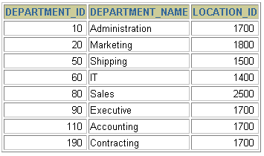
JOIN
EMPLOYEES
DEPARTMENTS
…
…
Notes:
Date Functions (continued)
For example, display the employee number, hire date, number of months employed, six-month review date, first Friday after hire date, and last day of the hire month for all employees who have been employed for fewer than 80 months.
SELECT employee_id, hire_date,
MONTHS_BETWEEN (SYSDATE, hire_date) TENURE,
ADD_MONTHS (hire_date, 6) REVIEW,
NEXT_DAY (hire_date, 'FRIDAY'), LAST_DAY(hire_date)
FROM employees
WHERE MONTHS_BETWEEN (SYSDATE, hire_date) < 80;

Slide 70
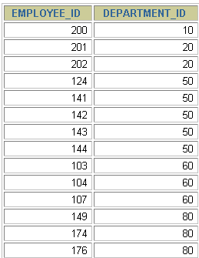
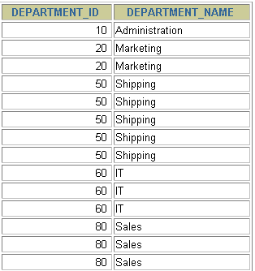
JOIN
EMPLOYEES
DEPARTMENTS
…
…
Foreign key
Primary key
Notes:
Date Functions (continued)
For example, display the employee number, hire date, number of months employed, six-month review date, first Friday after hire date, and last day of the hire month for all employees who have been employed for fewer than 80 months.
SELECT employee_id, hire_date,
MONTHS_BETWEEN (SYSDATE, hire_date) TENURE,
ADD_MONTHS (hire_date, 6) REVIEW,
NEXT_DAY (hire_date, 'FRIDAY'), LAST_DAY(hire_date)
FROM employees
WHERE MONTHS_BETWEEN (SYSDATE, hire_date) < 80;

Slide 71
ON İle JOIN
SELECT e.employee_id, e.last_name, e.department_id,
d.department_id, d.location_id
FROM employees e JOIN departments d
ON (e.department_id = d.department_id);
…
Notes:
Date Functions (continued)
For example, display the employee number, hire date, number of months employed, six-month review date, first Friday after hire date, and last day of the hire month for all employees who have been employed for fewer than 80 months.
SELECT employee_id, hire_date,
MONTHS_BETWEEN (SYSDATE, hire_date) TENURE,
ADD_MONTHS (hire_date, 6) REVIEW,
NEXT_DAY (hire_date, 'FRIDAY'), LAST_DAY(hire_date)
FROM employees
WHERE MONTHS_BETWEEN (SYSDATE, hire_date) < 80;

Slide 72
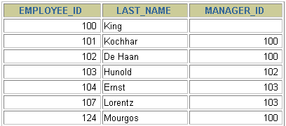
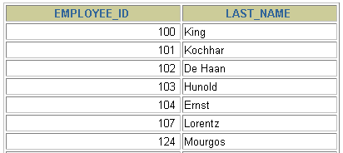
Self-Join Yapısı
EMPLOYEES (WORKER)
EMPLOYEES (MANAGER)
…
…
WORKER tablosundaki MANAGER_ID ile MANAGER tablosundaki EMPLOYEE_ID aynıdır.
Notes:
Date Functions (continued)
For example, display the employee number, hire date, number of months employed, six-month review date, first Friday after hire date, and last day of the hire month for all employees who have been employed for fewer than 80 months.
SELECT employee_id, hire_date,
MONTHS_BETWEEN (SYSDATE, hire_date) TENURE,
ADD_MONTHS (hire_date, 6) REVIEW,
NEXT_DAY (hire_date, 'FRIDAY'), LAST_DAY(hire_date)
FROM employees
WHERE MONTHS_BETWEEN (SYSDATE, hire_date) < 80;

Slide 73
Self-Join Yapısı (Devam)
SELECT e.last_name emp, m.last_name mgr
FROM employees e JOIN employees m
ON (e.manager_id = m.employee_id);
…
Notes:
Date Functions (continued)
For example, display the employee number, hire date, number of months employed, six-month review date, first Friday after hire date, and last day of the hire month for all employees who have been employed for fewer than 80 months.
SELECT employee_id, hire_date,
MONTHS_BETWEEN (SYSDATE, hire_date) TENURE,
ADD_MONTHS (hire_date, 6) REVIEW,
NEXT_DAY (hire_date, 'FRIDAY'), LAST_DAY(hire_date)
FROM employees
WHERE MONTHS_BETWEEN (SYSDATE, hire_date) < 80;

Slide 74
Self-Join Yapısına Yeni Kısıtlar
SELECT e.employee_id, e.last_name, e.department_id,
d.department_id, d.location_id
FROM employees e JOIN departments d
ON (e.department_id = d.department_id)
AND e.manager_id = 149 ;
Notes:
Date Functions (continued)
For example, display the employee number, hire date, number of months employed, six-month review date, first Friday after hire date, and last day of the hire month for all employees who have been employed for fewer than 80 months.
SELECT employee_id, hire_date,
MONTHS_BETWEEN (SYSDATE, hire_date) TENURE,
ADD_MONTHS (hire_date, 6) REVIEW,
NEXT_DAY (hire_date, 'FRIDAY'), LAST_DAY(hire_date)
FROM employees
WHERE MONTHS_BETWEEN (SYSDATE, hire_date) < 80;

Slide 75
Üç Tablo ile Join
SELECT employee_id, city, department_name
FROM employees e
JOIN departments d
ON d.department_id = e.department_id
JOIN locations l
ON d.location_id = l.location_id;
…
Notes:
Date Functions (continued)
For example, display the employee number, hire date, number of months employed, six-month review date, first Friday after hire date, and last day of the hire month for all employees who have been employed for fewer than 80 months.
SELECT employee_id, hire_date,
MONTHS_BETWEEN (SYSDATE, hire_date) TENURE,
ADD_MONTHS (hire_date, 6) REVIEW,
NEXT_DAY (hire_date, 'FRIDAY'), LAST_DAY(hire_date)
FROM employees
WHERE MONTHS_BETWEEN (SYSDATE, hire_date) < 80;

Slide 76
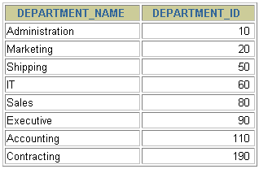
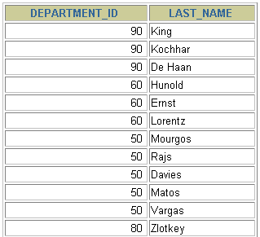
Outer Join
DEPARTMENTS
EMPLOYEES
…
190 nolu departmanda çalışan bulunmuyor.
Notes:
Date Functions (continued)
For example, display the employee number, hire date, number of months employed, six-month review date, first Friday after hire date, and last day of the hire month for all employees who have been employed for fewer than 80 months.
SELECT employee_id, hire_date,
MONTHS_BETWEEN (SYSDATE, hire_date) TENURE,
ADD_MONTHS (hire_date, 6) REVIEW,
NEXT_DAY (hire_date, 'FRIDAY'), LAST_DAY(hire_date)
FROM employees
WHERE MONTHS_BETWEEN (SYSDATE, hire_date) < 80;

Slide 77
Left Outer Join
SELECT e.last_name, e.department_id, d.department_name
FROM employees e LEFT OUTER JOIN departments d
ON (e.department_id = d.department_id) ;
…
Notes:
Date Functions (continued)
For example, display the employee number, hire date, number of months employed, six-month review date, first Friday after hire date, and last day of the hire month for all employees who have been employed for fewer than 80 months.
SELECT employee_id, hire_date,
MONTHS_BETWEEN (SYSDATE, hire_date) TENURE,
ADD_MONTHS (hire_date, 6) REVIEW,
NEXT_DAY (hire_date, 'FRIDAY'), LAST_DAY(hire_date)
FROM employees
WHERE MONTHS_BETWEEN (SYSDATE, hire_date) < 80;

Slide 78
Right Outer Join
SELECT e.last_name, e.department_id, d.department_name
FROM employees e RIGHT OUTER JOIN departments d
ON (e.department_id = d.department_id) ;
…
Notes:
Date Functions (continued)
For example, display the employee number, hire date, number of months employed, six-month review date, first Friday after hire date, and last day of the hire month for all employees who have been employed for fewer than 80 months.
SELECT employee_id, hire_date,
MONTHS_BETWEEN (SYSDATE, hire_date) TENURE,
ADD_MONTHS (hire_date, 6) REVIEW,
NEXT_DAY (hire_date, 'FRIDAY'), LAST_DAY(hire_date)
FROM employees
WHERE MONTHS_BETWEEN (SYSDATE, hire_date) < 80;

Slide 79
Teşekkürler !

